Slide 1
資料
3-6
災害廃棄物発生量の推計精度
向上のための方策検討
平成30年３月13日
環境再生・資源循環局
災害廃棄物対策室
Notes:
・地方環境事務所及び地域ブロック協議会の取組について
・熊本地震等における自治体や民間事業者による自治体支援について
・自治体向けのモデル事業について など

Slide 2
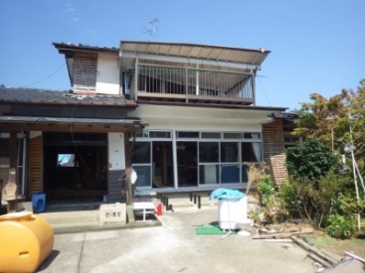
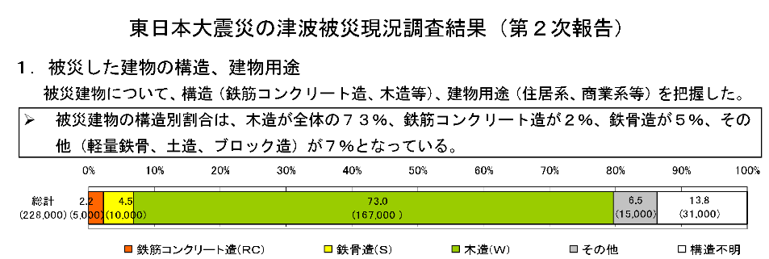
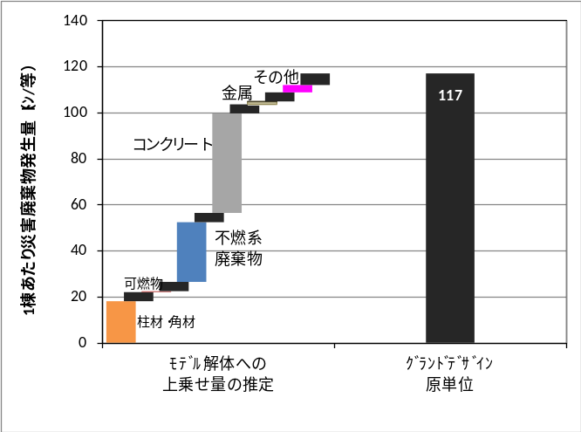
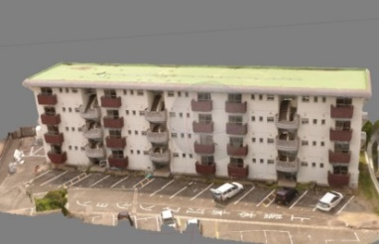
災害廃棄物発生原単位（現状）
原単位の構成要素の分析
グランドデザイン
全壊
木造・全壊(棟)×
原単位 × 被災率
非木造・全壊(棟)×
原単位 ×被災率
その他
上乗せ分
(公物等)
１１７ ｔ/棟 ＝ ＋ ＋
２３ ｔ/棟 ＝ ＋
半壊
木造・半壊(棟)×
原単位 ×被災率
非木造・半壊(棟)×
原単位 ×被災率
（全壊の２０％）
【モデル解体実施】
【木造・非木造比率の推定】
【その他公物等上乗せの推定】
木造： 92 ﾄﾝ/棟
1棟あたりの災害廃棄物発生量（t/棟）
被災した建物構造（国土交通省 資料）
その他公物等上乗せ分の検討に加え、構造別の内訳を整理する。
非木造： 実施中

Slide 3
新たな災害廃棄物推計式
Y ＝ X1×a ＋ X2×a×b ＋ X3×c ＋ X4×d
Y：災害廃棄物量（ｔ）
Xn：損壊棟数（添え字１：全壊、２：半壊、３：床上浸水、４：床下浸水）
a,c,d：災害廃棄物発生原単位（ｔ/棟）
b:半壊家屋からのごみ発生率：0～0.5(-)
※東日本大震災は0.2（処理実績より算出）、熊本地震は0.5（実行計画より算出）
災害廃棄物発生原単位
a = a1✕A1✕r1 ＋ a2✕A2✕r2
a1：木造原単位（t/m2） 【木造0.6＋α（t/m2）】
※α＝過去の処理実績から求まる公物等上乗せ処理量
a2：非木造原単位（t/m2）【非木造1.2＋α（t/m2）
※α ＝過去の処理実績から求まる公物等上乗せ処理量
A1：木造床面積（m2） 【＝95.4m²（全国平均）固定資産台帳から引用】
A2：非木造床面積（m2） 【＝301.4m²（全国平均）固定資産台帳から引用】
r1：木造被害率（－） 全被害の木造、非木造の内訳
r2：非木造被害率（－） ・東日本大震災：木造0.85、非木造0.15
・南海トラフ巨大地震の被害想定：木造0.9、非木造0.1
c：床上浸水家屋からの災害廃棄物発生原単位（ｔ/棟）【＝4.6 ｔ/棟】
d：床下浸水家屋からの災害廃棄物発生原単位（ｔ/棟）【＝0.62 ｔ/棟】

Slide 4
（参考）災害廃棄物の発生原単位
  全壊家屋117t/棟、半壊家屋23t/棟（全壊の20％)、床上浸水、床下浸水
阪神淡路大震災や東日本大震災における岩手県、宮城県の沿岸市町村における災害廃棄物の処理実績を活用して災害廃棄物発生原単位を作成。
津波災害のような甚大な被害が発生した場合でも、災害廃棄物量の推計が可能。
人工衛星画像の解析等と組み合わせて発災直後の迅速な推計が可能。
水害による災害廃棄物発生量は２ｔ/棟を活用。
  木造家屋０．６t/m2、非木造家屋１．２t/m2（※家屋1棟あたり）
阪神淡路大震災、新潟県中越地震や解体材料の組成分析等の結果から、建物1棟を解体した場合に発生する廃棄物量を活用して災害廃棄物発生原単位を作成。
全国平均の住家の延床面積、被災比率を考慮すると１０３ t/棟となる。

Slide 5
都道府県別の原単位
全被害率の内訳を木造：0.9、非木造0.1として、都道府県毎に災害廃棄物発生原単位を
試算した結果を以下に示す。
都道 府県名 | 床面積(m²) |  | 災害廃棄物量（t/棟）
 | 木造 | 非木造 | 木造 | 非木造 | 合算値
平均 | 95.4 | 301.4 | 57.2 | 361.7 | 87.7
北海道 | 117.1 | 272.7 | 70.3 | 327.2 | 96.0
青森 | 109.1 | 300.5 | 65.5 | 360.6 | 95.0
岩手 | 108.1 | 250.7 | 64.9 | 300.8 | 88.5
宮城 | 94.3 | 331.2 | 56.6 | 397.4 | 90.7
秋田 | 104.1 | 330.4 | 62.5 | 396.5 | 95.9
山形 | 107.8 | 256.5 | 64.7 | 307.8 | 89.0
福島 | 89.4 | 227.1 | 53.6 | 272.5 | 75.5
茨城 | 95.2 | 292.5 | 57.1 | 351.0 | 86.5
栃木 | 91.8 | 254.6 | 55.1 | 305.5 | 80.1
群馬 | 95.7 | 238.0 | 57.4 | 285.6 | 80.2
埼玉 | 99.1 | 353.7 | 59.5 | 424.4 | 96.0
千葉 | 96.4 | 407.7 | 57.8 | 489.2 | 101.0
東京 | 102.3 | 631.4 | 61.4 | 757.7 | 131.0
神奈川 | 102.8 | 446.4 | 61.7 | 535.7 | 109.1
新潟 | 115.4 | 306.3 | 69.2 | 367.6 | 99.1
富山 | 99.1 | 244.9 | 59.5 | 293.9 | 82.9
石川 | 112.1 | 338.4 | 67.3 | 406.1 | 101.1
福井 | 107.8 | 242.6 | 64.7 | 291.1 | 87.3
山梨 | 95.4 | 188.0 | 57.2 | 225.6 | 74.1
長野 | 100.1 | 196.3 | 60.1 | 235.6 | 77.6
岐阜 | 104.5 | 222.9 | 62.7 | 267.5 | 83.2
静岡 | 95.5 | 260.3 | 57.3 | 312.4 | 82.8
愛知 | 96.0 | 312.0 | 57.6 | 374.4 | 89.3
都道 府県名 | 床面積(m²) |  | 災害廃棄物量（t/棟）
 | 木造 | 非木造 | 木造 | 非木造 | 合算値
三重 | 81.2 | 190.4 | 48.7 | 228.5 | 66.7
滋賀 | 93.8 | 234.9 | 56.3 | 281.9 | 78.8
京都 | 81.3 | 268.1 | 48.8 | 321.7 | 76.1
大阪 | 84.5 | 382.6 | 50.7 | 459.1 | 91.5
兵庫 | 93.6 | 307.8 | 56.2 | 369.4 | 87.5
奈良 | 93.6 | 219.8 | 56.2 | 263.8 | 76.9
和歌山 | 84.5 | 192.4 | 50.7 | 230.9 | 68.7
鳥取 | 88.2 | 237.9 | 52.9 | 285.5 | 76.2
島根 | 81.3 | 227.4 | 48.8 | 272.9 | 71.2
岡山 | 79.1 | 213.6 | 47.5 | 256.3 | 68.3
広島 | 91.7 | 301.0 | 55.0 | 361.2 | 85.6
山口 | 82.4 | 206.8 | 49.4 | 248.2 | 69.3
徳島 | 87.1 | 188.2 | 52.3 | 225.8 | 69.6
香川 | 82.9 | 226.5 | 49.7 | 271.8 | 71.9
愛媛 | 84.1 | 223.4 | 50.5 | 268.1 | 72.2
高知 | 66.6 | 173.6 | 40.0 | 208.3 | 56.8
福岡 | 100.6 | 345.8 | 60.4 | 415.0 | 95.8
佐賀 | 99.0 | 270.8 | 59.4 | 325.0 | 86.0
長崎 | 91.4 | 270.0 | 54.8 | 324.0 | 81.8
熊本 | 97.9 | 253.4 | 58.7 | 304.1 | 83.3
大分 | 86.9 | 243.1 | 52.1 | 291.7 | 76.1
宮崎 | 85.5 | 225.4 | 51.3 | 270.5 | 73.2
鹿児島 | 77.7 | 204.5 | 46.6 | 245.4 | 66.5
沖縄 | 60.2 | 181.0 | 36.1 | 217.2 | 54.2

Slide 6
災害廃棄物の組成
事案によって数値が異なるため、どの組成割合を活用するのか、今後詳細を検討する。
処理実績（選別後）の組成
 | グランドデザイン |  | 東日本大震災処理 実績（最終） |  | H28熊本地震 （処理実行計画第2版）^{注）}
柱角材 | 5.4% | 23.4% | 4% | 20% | 15.7% | 20.2%
可燃物 | 18% |  | 16% |  | 4.5%
不燃物 | 18% | 76.6% | 30% | 80% | 24.7% | 79.8%
コンクリートがら | 52% |  | 43% |  | 47.4%
金属くず | 6.6% |  | 3% |  | 0.5%
その他 | 0% |  | 4% |  | 7.2%
合計 | 100% |  | 100% |  | 100%
家屋解体時の組成
 | H28熊本地震ﾓﾃﾞﾙ解体 |  |  |  | 文献値^{注）}から求まる組成
 | 木造 |  | 非木造 |  | 木造 |  | 非木造
柱角材 | 18% | 19% | 0% | 2% | 19.9% | 27.3% | 11.1% | 12.6%
可燃物 | 1% |  | 2% |  | 7.4% |  | 1.5%
不燃物 | 26% | 81% | 0% | 98% | 7.2% | 72.7% | 0% | 87.4%
コンクリートがら | 51% |  | 93% |  | 41.9% |  | 77.8%
金属くず | 1% |  | 3% |  | 1.8% |  | 4.6%
その他 | 3% |  | 2% |  | 21.9% |  | 5.0%
合計 | 100% |  | 100% |  | 100% |  | 100%
注）過去の災害時の解体実績を集計し、平均値として整理
Notes:
【コメント】
注）木造解体が先行しており、非木造解体の結果により変化する可能性がある。
混合廃棄物＋瓦類等＝不燃物として算出

Slide 7
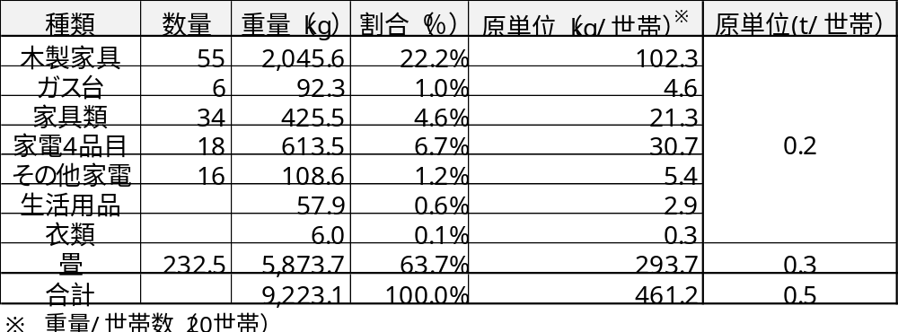
片付けごみの発生量の推計
発災直後から排出が始まる廃棄物量を推計する推計式。
初動時に確保しておくべき一次仮置場の設置規模の目安として活用できる。
片付けごみ量は災害廃棄物推計量の内数となる。
Z ＝ W×e
Z：片付けごみ量（ｔ）
W：被災世帯数（世帯）
e：片付けごみ発生原単位（ｔ/世帯）【＝０．２t/世帯～０．５t/世帯】
※畳の発生量が多い自治体は0.5ｔを活用。
H28熊本地震におけるモデル解体調査結果

